Slide 1
BÀI 16: QUYỀN VÀ NGHĨA VỤ CỦA CÔNG DÂN VỀ BẢO VỆ TỔ QUỐC

Slide 2
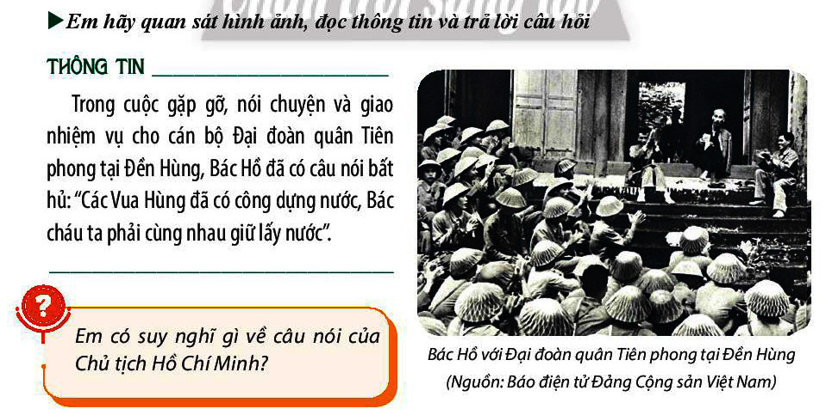
MỞ ĐẦU
MỞ ĐẦU
Câu nói không chỉ khẳng định công lao to lớn của các thế hệ cha ông, lời Bác dặn còn là lời nhắc nhở toàn Đảng, toàn quân, toàn dân ta phải phát huy truyền thống, có trách nhiệm giữ gìn giang sơn gấm vóc

Slide 3
NỘI
1
Quyền của công dân về bảo vệ Tổ quốc
DUNG
2
Nghĩa vụ của công dân về bảo vệ Tổ quốc
BÀI
3
Hậu quả của hành vi vi phạm của công dân về bảo vệ Tổ quốc
4
Đánh giá hành vi thường gặp
HỌC

Slide 4
KHÁM PHÁ
MỘT SỐ QUY ĐỊNH CƠ BẢN CỦA PHÁP LUẬT VỀ QUYỀN VÀ NGHĨA VỤ CÔNG DÂN VỀ BẢO VỆ TỔ QUỐC

Slide 5
QUYỀN VÀ NGHĨA VỤ CỦA CÔNG DÂN VỀ BẢO VỆ TỔ QUỐC
Điều 44.
Công dân có nghĩa vụ trung thành với Tổ quốc.
Phản bội Tổ quốc là tội nặng nhất.
Điều 45.
1. Bảo vệ Tổ quốc là nghĩa vụ thiêng liêng và quyền cao quý của công dân.
2. Công dân phải thực hiện nghĩa vụ quân sự và tham gia xây dựng nền quốc phòng toàn dân.
Điều 46.
Công dân có nghĩa vụ tuân theo Hiến pháp và pháp luật; tham gia bảo vệ an ninh quốc gia, trật tự, an toàn xã hội và chấp hành những quy tắc sinh hoạt công cộng.

Slide 6
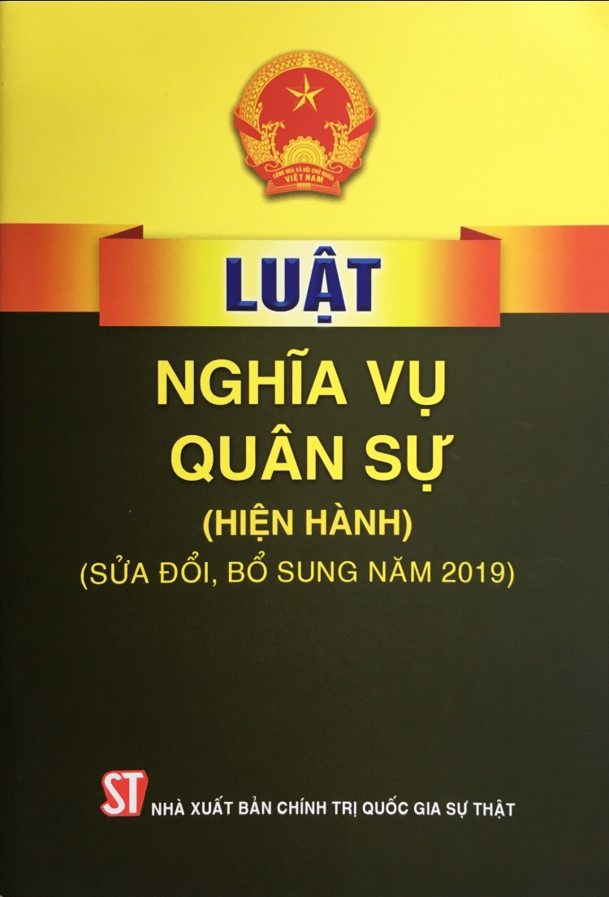
QUYỀN VÀ NGHĨA VỤ CỦA CÔNG DÂN VỀ BẢO VỆ TỔ QUỐC
Điều 4. Nghĩa vụ quân sự
1. Nghĩa vụ quân sự là nghĩa vụ vẻ vang của công dân phục vụ trong Quân đội nhân dân. Thực hiện nghĩa vụ quân sự bao gồm phục vụ tại ngũ và phục vụ trong ngạch dự bị của Quân đội nhân dân.
2. Công dân trong độ tuổi thực hiện nghĩa vụ quân sự, không phân biệt dân tộc, thành phần xã hội, tín ngưỡng, tôn giáo, trình độ học vấn, nghề nghiệp, nơi cư trú phải thực hiện nghĩa vụ quân sự theo quy định của Luật này.
Điều 30. Độ tuổi gọi nhập ngũ
Công dân đủ 18 tuổi được gọi nhập ngũ; độ tuổi gọi nhập ngũ từ đủ 18 tuổi đến hết 25 tuổi; công dân được đào tạo trình độ cao đẳng, đại học đã được tạm hoãn gọi nhập ngũ thì độ tuổi gọi nhập ngũ đến hết 27 tuổi.

Slide 7
QUYỀN VÀ NGHĨA VỤ CỦA CÔNG DÂN VỀ BẢO VỆ TỔ QUỐC
Điều 5. Quyền và nghĩa vụ của công dân về quốc phòng
1. Bảo vệ Tổ quốc là nghĩa vụ thiêng liêng và quyền cao quý của công dân.
2. Công dân có nghĩa vụ trung thành với Tổ quốc; phải thực hiện nghĩa vụ quân sự; có nghĩa vụ tham gia Dân quân tự vệ, xây dựng nền quốc phòng toàn dân; chấp hành biện pháp của Nhà nước và người có thẩm quyền trong thực hiện nhiệm vụ quốc phòng theo quy định của Luật này và quy định khác của pháp luật có liên quan.

Slide 8
QUYỀN VÀ NGHĨA VỤ CỦA CÔNG DÂN VỀ BẢO VỆ TỔ QUỐC
Điều 8. Trách nhiệm, nghĩa vụ bảo vệ an ninh quốc gia
Bảo vệ an ninh quốc gia là sự nghiệp của toàn dân. Cơ quan, tổ chức, công dân có trách nhiệm, nghĩa vụ bảo vệ an ninh quốc gia theo quy định của pháp luật.

Slide 9
QUYỀN VÀ NGHĨA VỤ CỦA CÔNG DÂN VỀ BẢO VỆ TỔ QUỐC
Điều 31
1. Xây dựng, quản lý, bảo vệ biên giới quốc gia, khu vực biên giới là nhiệm vụ của Nhà nước và của toàn dân, trước hết là của chính quyền, nhân dân khu vực biên giới và các lực lượng vũ trang nhân dân.

Slide 10
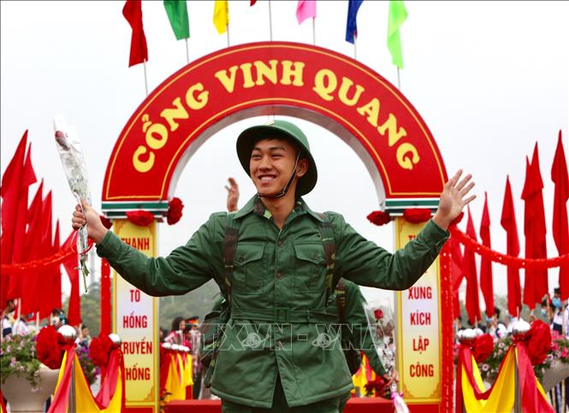
Xã M triển khai mô hình Tổ nhân dân tự quân bảo vệ an ninh trật tự, an toàn xã hội trên địa bàn. Anh A tự nguyện tham gia các hoạt động tuần tra, phòng chống tệ nạn xã hội và xây dựng phong trào toàn dân bảo vệ an ninh Tổ quốc. Hoạt động của Tổ nhân dân tự quản đã góp phần xây dựng khu dân cư an toàn, không có tệ nạn xã hội.
Theo em, quyền và nghĩa vụ công dân về bảo vệ Tổ quốc được biểu hiện như thế nào trong những trường hợp trên?
Xã M triển khai mô hình Tổ nhân dân tự quản bảo vệ an ninh trật tự, an toàn xã hội trên địa bàn. Anh A tự nguyện tham gia các hoạt động tuần tra, phòng chống tệ nạn xã hội và xây dựng phong trào toàn dân bảo vệ an ninh Tổ quốc.

Slide 11
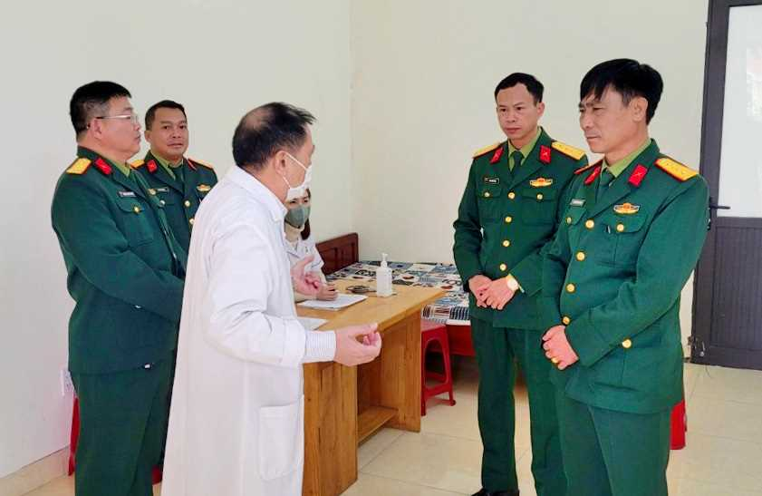
Xã P ở huyện Y là một xã biên giới. Thực hiện phong trào "Toàn dân tham gia bảo vệ chủ quyền lãnh thổ, an ninh biên giới quốc gia trong tình hình mới" lực lượng Bộ đội Biên phòng trên địa bàn đã phối hợp với chính quyền địa phương thành lập Tổ tự quản, vận động các hộ gia đình tham gia kí cam kết tự quản đường biên, cột mốc biên giới quốc gia. Qua công tác tuyên truyền, tất cả người dân trên địa bàn hiếu được bảo vệ an ninh quốc gia, biên giới lãnh thổ đất nước là quyền, nghĩa vụ công dân. Nhờ vậy, tình hình an ninh trật tự trên địa bàn phát triển, đạt nhiều thành tích. Đây là điểm sáng trong thực hiện phong trào tại huyện.
Theo em, quyền và nghĩa vụ công dân về bảo vệ Tổ quốc được biểu hiện như thế nào trong những trường hợp trên?
Xã P thực hiện phong trào "Toàn dân tham gia bảo vệ chủ quyền lãnh thổ, an ninh biên giới quốc gia trong tình hình mới, lực lượng Bộ đội Biên phòng trên địa bàn đã phối hợp với chính quyền địa phương thành lập Tổ tự quản, vận động các hộ gia đình tham gia kí cam kết tự quản đường biên, cột mốc biên giới quốc gia.

Slide 12
Bảo vệ Tổ quốc là quyền cơ bản, cao quý và là nghĩa vụ thiêng liêng của công dân. Công dân có đủ điều kiện theo quy định của pháp luật có quyền tham gia phục vụ trong Quân đội nhân dân Việt Nam, Công an nhân dân. Công dân phải trung thành với Tổ quốc, tham gia thực hiện đầy đủ nhiệm vụ quốc phòng và an ninh.
KHÁI NIỆM BẢO VỆ TỔ QUỐC

Slide 13
QUYỀN CỦA CÔNG DÂN VỀ BẢO VỆ TỔ QUỐC
QUYỀN CỦA CÔNG DÂN VỀ BẢO VỆ TỔ QUỐC
Thực hiện nhiệm vụ bảo vệ an ninh quốc gia
Tham gia lực lượng bảo vệ an ninh quốc
QUYỀN
Có quyền bình đẳng về bảo vệ Tổ quốc
Tố cáo các hành vi vi phạm pháp luật về bào vệ Tổ quốc
BẢO VỆ
TỔ QUỐC
Kiến nghị với co quan có thẩm quyền trong việc thực hiện pháp luật về bảo vệ an ninh quốc gia

Slide 14
NGHĨA VỤ CỦA CÔNG DÂN VỀ BẢO VỆ TỔ QUỐC
Giúp đỡ, tạo điều kiện cho cơ quan và người có trách nhiệm tiến hành các biện pháp phòng ngừa, phát hiện, ngăn chặn, đấu tranh với hoạt động xâm phạm an ninh quốc gia
Công dân có nghĩa vụ tuân theo các quy định của Hiến pháp và pháp luật về bảo vệ Tổ quốc
Thực hiện nghĩa vụ quân sự, tham gia dân quân tự vệ, xây dựng nền quốc phòng toàn dân
vận động, tuyên truyền người thân tuân theo các quy định của pháp luật về quyền và nghĩa vụ của công dân về bảo vệ Tổ quốc

Slide 15
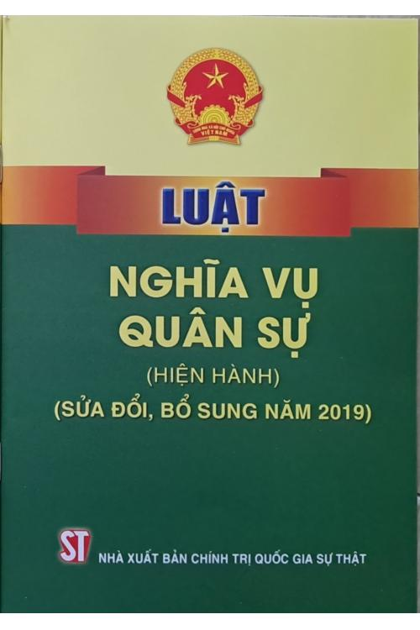
2. Hậu quả của hành vi vi phạm quyền và nghĩa vụ của công dân về bảo vệ Tổ Quốc
Điều 10. Các hành vi bị nghiêm cấm
1. Trốn tránh thực hiện nghĩa vụ quân sự.
2. Chống đối, cản trở việc thực hiện nghĩa vụ quân sự.
3. Gian dối trong khám sức khỏe nghĩa vụ quân sự.
4. Lợi dụng chức vụ, quyền hạn làm trái quy định về nghĩa vụ quân sự.
Điều 59. Xử lý vi phạm
1. Tổ chức, cá nhân có hành vi trốn tránh, chống đối, cản trở việc thực hiện nghĩa vụ quân sự thì tùy theo tính chất, mức độ vi phạm mà bị xử lý kỷ luật, xử phạt hành chính hoặc bị truy cứu trách nhiệm hình sự.

Slide 16
2. Hậu quả của hành vi vi phạm quyền và nghĩa vụ của công dân về bảo vệ Tổ Quốc
Điều 332. Tội trốn tránh nghĩa vụ quân sự
1. Người nào không chấp hành đúng quy định của pháp luật về đăng ký nghĩa vụ quân sự, không chấp hành lệnh gọi nhập ngũ, lệnh gọi tập trung huấn luyện, đã bị xử phạt vi phạm hành chính về hành vi này hoặc đã bị kết án về tội này, chưa được xóa án tích mà còn vi phạm, thì bị phạt cải tạo không giam giữ đến 02 năm hoặc phạt tù từ 03 tháng đến 02 năm.
2. Phạm tội thuộc một trong các trường hợp sau đây, thì bị phạt tù từ 01 năm đến 05 năm:
a) Tự gây thương tích hoặc gây tổn hại cho sức khỏe của mình;
b) Phạm tội trong thời chiến;
c) Lôi kéo người khác phạm tội.

Slide 17
2. Hậu quả của hành vi vi phạm quyền và nghĩa vụ của công dân về bảo vệ Tổ Quốc
Điều 334. Tội làm trái quy định về việc thực hiện nghĩa vụ quân sự
1. Người nào lợi dụng chức vụ, quyền hạn làm trái quy định về đăng ký nghĩa vụ quân sự, gọi nhập ngũ, gọi tập trung huấn luyện, thì bị phạt cải tạo không giam giữ đến 03 năm hoặc phạt tù từ 06 tháng đến 03 năm.
2. Phạm tội trong thời chiến, thì bị phạt tù từ 02 năm đến 07 năm.
3. Người phạm tội còn có thể bị cấm đảm nhiệm chức vụ nhất định từ 01 năm đến 05 năm.
Điều 335. Tội cản trở việc thực hiện nghĩa vụ quân sự
1. Người nào cố ý cản trở việc đăng ký nghĩa vụ quân sự, gọi nhập ngũ, gọi tập trung huấn luyện, thì bị phạt cảnh cáo, phạt cải tạo không giam giữ đến 02 năm hoặc phạt tù từ 03 tháng đến 02 năm.
2. Phạm tội trong trường hợp lợi dụng chức vụ, quyền hạn hoặc trong thời chiến, thì bị phạt tù từ 02 năm đến 05 năm.

Slide 18
Theo em, hành vi mà nhân vật đã thực hiện trong các trường hợp sau gây hậu quả gì cho đất nước?
+ Gây rối loạn an ninh trật tự xã hội, bất ổn về chính trị;
+ Gây tổn thất về người và của;
+ Chia rẽ sự đoàn kết dân tộc;
+ Cản trở sự phát triển của đất nước, thậm chí có thể khiến đất nước suy vong...
+ bị xử lí với các mức tương ứng như: cảnh cáo, kỉ luật, phạt hành chính, phạt tù hoặc cao nhất là tử hình.
T (20 tuổi), đã trúng tuyển nghĩa vụ quân sự. Nhưng khi Ban Chỉ huy Quân sự huyện có lệnh gọi nhập ngũ thì T lại trốn tránh, không chấp hành. T bị xử phạt vi phạm hành chính với số tiền 2 000 000 đồng và buộc thực hiện nghĩa vụ quân sự.
Hậu quả
Hành vi

Slide 19
Theo em, hành vi mà nhân vật đã thực hiện trong các trường hợp sau gây hậu quả gì cho đất nước?
Toà án Nhân dân tỉnh H tiến hành xét xử vụ án hình sự về hành vi phá hoại cột mốc, làm sai lệch đường biên giới quốc gia của bị cáo C. Hội đồng xét xử tuyên bị cáo C bảy năm tù giam vì hành vi gây phương hại đến an ninh quốc gia. Bản án nhận được sự đồng tình của dư luận, góp phần nâng cao hiểu biết của người dân về nghĩa vụ bảo vệ Tổ quốc.
+ Gây rối loạn an ninh trật tự xã hội, bất ổn về chính trị;
+ Gây tổn thất về người và của;
+ Chia rẽ sự đoàn kết dân tộc;
+ Cản trở sự phát triển của đất nước, thậm chí có thể khiến đất nước suy vong...
+ bị xử lí với các mức tương ứng như: cảnh cáo, kỉ luật, phạt hành chính, phạt tù hoặc cao nhất là tử hình.
Hậu quả
Hành vi

Slide 20
Hành vi vi phạm quyền và nghĩa vụ của công dân về bảo vệ Tổ quốc là hành vi không tôn trọng pháp luật, không thực hiện nghĩa vụ công dân trước pháp luật, có thể ảnh hưởng đến trật tự, an ninh của đất nước.
Về phía cơ quan nhà nước: Xâm phạm hoặc cản trở quyền của công dân trong tham gia bảo vệ Tổ quốc, có thể gây nguy hại đến chủ quyền quốc gia, an ninh chính trị, trật tự an toàn xã hội và chế độ chính trị.
Về phía công dân: Các hành vi vi phạm quyền và nghĩa vụ của công dân về bảo vệ Tổ quốc tuỳ theo tính chất, mức độ vi phạm mà bị xử lí kỉ luật, bị xử phạt vi phạm hành chính hoặc có thể bị truy cứu trách nhiệm hình sự.
HẬU QUẢ
TRÁCH NHIỆM PL

Slide 21
3. Đánh giá một số hành vi thường gặp và thực hiện các quy định của pháp luật về quyền và nghĩa vụ công dân về bảo vệ Tổ quốc
Khi sử dụng mạng xã hội, A và B (học sinh lớp 11) nhận được lời mời tham gia nhóm có đăng tải những thông tin không đúng sự thật, gây nguy hại cho an ninh quốc gia. A không tham gia vì đây là hành vi vi phạm pháp luật và đã trình báo cơ quan Công an về nhóm này. Vì tò mò muốn tìm hiểu nội dung mà nhóm này đăng tải nên B đã tham gia và bình luận, tỏ thái độ đồng tình với những bài đăng trên nhóm.
Hãy nhận xét về hành vi của nhân vật trong các trường hợp trên.
Hành vi của B vi phạm nghĩa vụ công dân về bảo vệ Tổ quốc, vì công dân có nghĩa vụ trình báo với cơ quan có thẩm quyền về những hành vi có dấu hiệu xâm phạm an ninh quốc gia

Slide 22
3. Đánh giá một số hành vi thường gặp và thực hiện các quy định của pháp luật về quyền và nghĩa vụ công dân về bảo vệ Tổ quốc
Trường Trung học phổ thông M hưởng ứng chương trình "Góp đã xây Trường Sa" nhằm góp phần xây dựng biển đảo, thềm lục địa thiêng liêng của Tổ quốc. Bạn A tích cực tham gia, đồng thời vận động các bạn cùng lớp và người thân đóng góp cho chương trình.
Hành vi của A phù hợp với quy định về quyền và nghĩa vụ công dân trong bảo vệ Tổ quốc khi tích cực tham gia và vận động người khác tham gia đóng góp xây dựng biển đảo, thềm lục địa thiêng liêng của Tổ quốc.
Hãy nhận xét về hành vi của nhân vật trong các trường hợp trên.

Slide 23
LUYỆN TẬP

Slide 24
Bài tập 1: Em đồng tình hay không đồng tình với nhận định nào sau đây? Vì sao?
a. Nghĩa vụ quân sự là bắt buộc đối với mọi người.
b. Trốn tránh nghĩa vụ quân sự chỉ bị xử phạt hành chính.
c. Phản bội Tổ quốc là tội nặng nhất.
d. Xây dựng, bảo vệ lãnh thổ biên giới quốc gia chỉ là nhiệm vụ của lực lượng vũ trang. e. Phòng chống tội phạm không phải là nội dung của quyền và nghĩa vụ công dân về bảo vệ Tổ quốc.
a. Nghĩa vụ quân sự là bắt buộc đối với mọi người.
Không đồng tình
Luật Nghĩa vụ quân sự năm 2015, nghĩa vụ quân sự chi bắt buộc đối với công dân nam đạt độ tuổi và đáp ứng những điều kiện nhất định
Không đồng tình
Hành vi trốn tránh nghĩa vụ quân sự không chỉ bị xử phạt hành chính mà còn có thể bị xử lí hình sự.
Đồng tình
Điều 44 Hiến pháp năm 2013, phần bội Tổ quốc là tội nặng nhất.
Không đồng tình
Theo quy định tại khoản 1 Điều 31 Luật Biên giới quốc gia năm 2003, đây còn là nhiệm vụ của toàn dân.
Không đồng tình
Theo quy định tại Điều 46 Hiến pháp năm 2013, phòng chống tội phạm cũng là một phần của nghĩa vụ công dân về bảo vệ Tổ quốc.

Slide 25
Bài tập 2: Em hãy nêu đánh giá về hành vi của nhân vật trong các câu sau:
a. Anh A chia sẻ những thông tin sai sự thật về an ninh trật tự trên mạng xã hội.
b. Anh C tích cực tham gia phong trào ngư dân bám biển, bảo vệ chủ quyền biển đảo.
c. Bạn B không báo cho các cơ quan và người có trách nhiệm khi phát hiện hành vi gây nguy hại đến an ninh quốc gia.
d. Chị D tham gia tuyên truyền, vận động mọi người tham gia phong trào “Toàn dân bảo vệ an ninh Tổ quốc”.
Hành vi chia sẻ những thông tin sai sự thật về an ninh trật tự trên mạng xã hội của anh A không phù hợp với quy định pháp luật về quyền và nghĩa vụ công dân trong bảo vệ Tổ quốc.
Hành vi tích cực tham gia phong trào ngư dân bám biển, bảo vệ chủ quyền biển đảo của anh C phù hợp với quy định pháp luật về quyền và nghĩa vụ công dân trong bảo vệ Tổ quốc.
Hành vi không báo cho các cơ quan và người có trách nhiệm khi phát hiện hành vi nguy hại đến an ninh quốc gia của B không phù hợp với quy định pháp luật về quyền và nghĩa vụ công dân trong bảo vệ Tổ quốc.
Hành vi tham gia tuyên truyền, vận động mọi người tham gia phong trào "Toàn dân bảo vệ an ninh Tổ quốc” của chị D phù hợp với quy định pháp luật về quyền và nghĩa vụ công dân trong bảo vệ Tổ quốc.

Slide 26
Bài 3: Cho biết nhận xét của em về hành vi của nhận vật trong các trường hợp trên.
Q cho rằng việc bảo vệ Tổ quốc trong thời bình hiện nay là mỗi công dân chỉ cần tích cực tham gia thực hiện nghĩa vụ quân sự. Nhưng V là bạn của Q lại không đồng ý với lí do việc thực hiện nghĩa vụ quân sự chỉ là một hoạt động tham gia bảo vệ Tổ quốc của công dân.
Hành vi không đóng góp của bà T vì gia đình bà đã lắp đặt camera và khuyên hàng xóm không tham gia hoạt động này là không phù hợp với quy định của pháp luật về quyền và nghĩa vụ công dân trong bảo vệ Tổ quốc; hành vi của bà K phù hợp với quy định của pháp luật về quyền và nghĩa vụ công dân trong bảo vệ Tổ quốc.
A
Trả lời

Slide 27
Bài 3: Cho biết nhận xét của em về hành vi của nhận vật trong các trường hợp trên.
Nhà ông N nằm cạnh suối biên giới thuộc địa bàn xã X. Trong quá trình tu sửa nhà, ông N đã mang chất thải, đất đá đổ xuống suối biên giới làm thay đổi dòng chảy, ảnh hưởng đến đường biên giới quốc gia. Sự việc bị phát hiện, ông N bị cơ quan có thẩm quyền phạt vi phạm hành chính 75 triệu đồng và buộc khắc phục hậu quả.
Hành vi mang chất thải, đất đá đồ xuống suối biên giới làm thay đổi dòng chảy, ảnh hưởng đến đường biên giới quốc gia khi sửa nhà của ông N là không phù hợp với quy định của pháp luật về quyền và nghĩa vụ công dân trong bảo vệ Tổ quốc.
B
Trả lời

Slide 28
Bài 3: Em hãy đánh giá việc làm của huyện Y trong trường hợp sau.
Ban chỉ đạo phong trào Toàn dân bảo vệ an ninh Tổ quốc - phòng chống tội phạm huyện Y tổng kết phong trào sau ba năm thực hiện. Trong ba năm, toàn huyện đã tổ chức được 100 cuộc tuyên truyền pháp luật cho 42 000 lượt thanh, thiếu niên tham gia xây dựng, biên soạn, phát hành hàng nghìn tranh, ảnh, tờ rơi, tờ dán, tài liệu tuyên truyền về đấu tranh phòng chống tội phạm và tệ nạn xã hội,.. Thông qua phong trào, người dân đã phát hiện, thông báo cho cơ quan Công an hàng trăm tin báo về tội phạm, tệ nạn xã hội, góp phần giữ gìn an ninh trật tự, an toàn xã hội.
Việc làm của huyện Y phù hợp với quy định của pháp luật về quyền và nghĩa vụ công dân trong bảo vệ Tổ quốc, kịp thời xử lí các hành vi vi phạm, góp phần giữ gìn an ninh trật tự, an toàn xã hội.
C
Trả lời

Slide 29
Vận dụng 1 : Em hãy thiết kế một sản phẩm tuyên truyền (tờ gấp, báo tường, áp phích,...) có nội dung thể hiện quyền và nghĩa vụ của công dân trong bảo vệ Tổ quốc.
Vận dụng 2 : Em hãy lập kế hoạch và thực hiện việc tuân thủ quy định của pháp luật về quyền và nghĩa vụ công dân trong bảo vệ Tổ quốc
VẬN DỤNG

